Slide 1











Bài 3
Khi mẹ vắng nhà
Giáo viên: ..................
Notes:
更多模板请关注：https://haosc.taobao.com

Slide 2
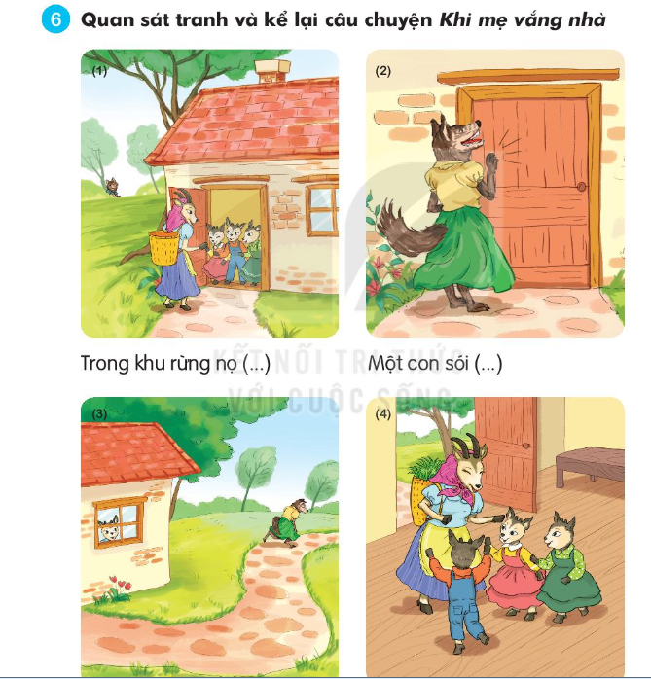

Slide 3
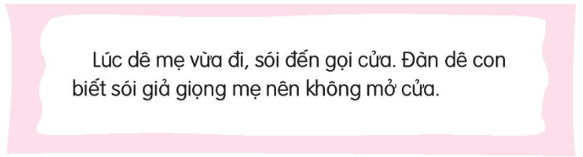
5. Nghe viết

Slide 4

  Chọn chữ phù hợp thay cho bông hoa
a. c hay k ? Kỳ lạ cỏ non Kể chuyện
b. v hay d ? về nhà dê con vội vã
8

Slide 5
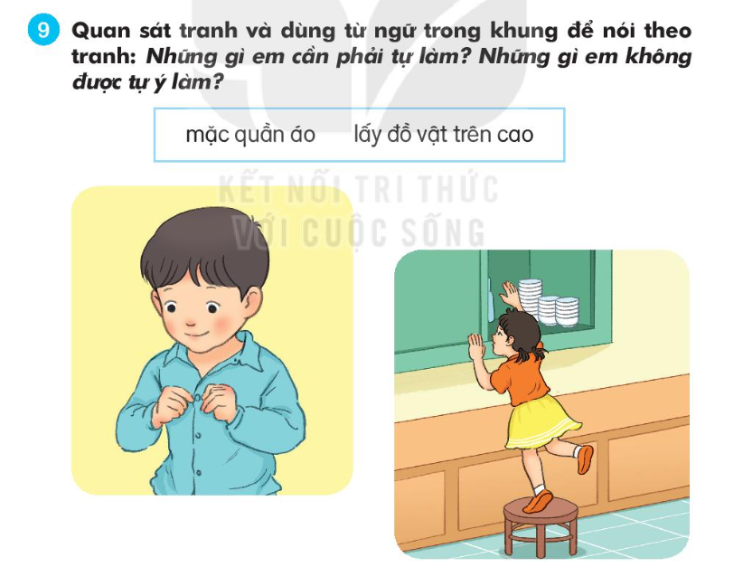

Slide 6
DẶN DÒ
.........................
................................

